Slide 1
Платформа предиктивной аналитики и управления рисками в здравоохранении на основе машинного обучения

Slide 2
Проблема: хронические заболевания в России
1.5
МЛН. ЧЕЛОВЕК
Мы не используем все возможности профилактики, потому что выявление пациентов высокого риска работает плохо
Умерло в 2019 г. от хронических неинфекционных заболеваний (ХНИЗ) в РФ
2.7
Врачи перегружены. Времени на прием и внимательный анализ данных пациента не хватает, поток пациентов большой. Поэтому врачи почти не выполняют риск-стратификацию пациентов
В ЭМК пациента очень много информации. Врач просто не в состоянии детально проанализировать все эти данные
Низкая точность методов оценки. Большинство шкал оценки риска и клинических рекомендаций не дают точной и персональный прогноз
ТРЛН. РУБ. (3,2% ВВП)
Составили экономические потери РФ от ССЗ. Потери от ИБС: свыше 1 трлн. руб.
220
МЛРД. РУБ.
Составили прямые затраты государственного здравоохранения на лечение и диагностику ССЗ
8Х
ЗАТРАТЫ НА ЛЕЧЕНИЕ ХНИЗ
Выше, чем затраты на скрининг и профилактику.
40%
Нужен сервис, который автоматически, точно и с учетом персональных особенностей оценит риски заболеваемости пациента
СЛУЧАЕВ ХНИЗ
Можно предотвратить с помощью скрининга, выявления пациентов высокого риска и последующего профилактического лечения
Notes:
Версия слайда с данными по РФ

Slide 3
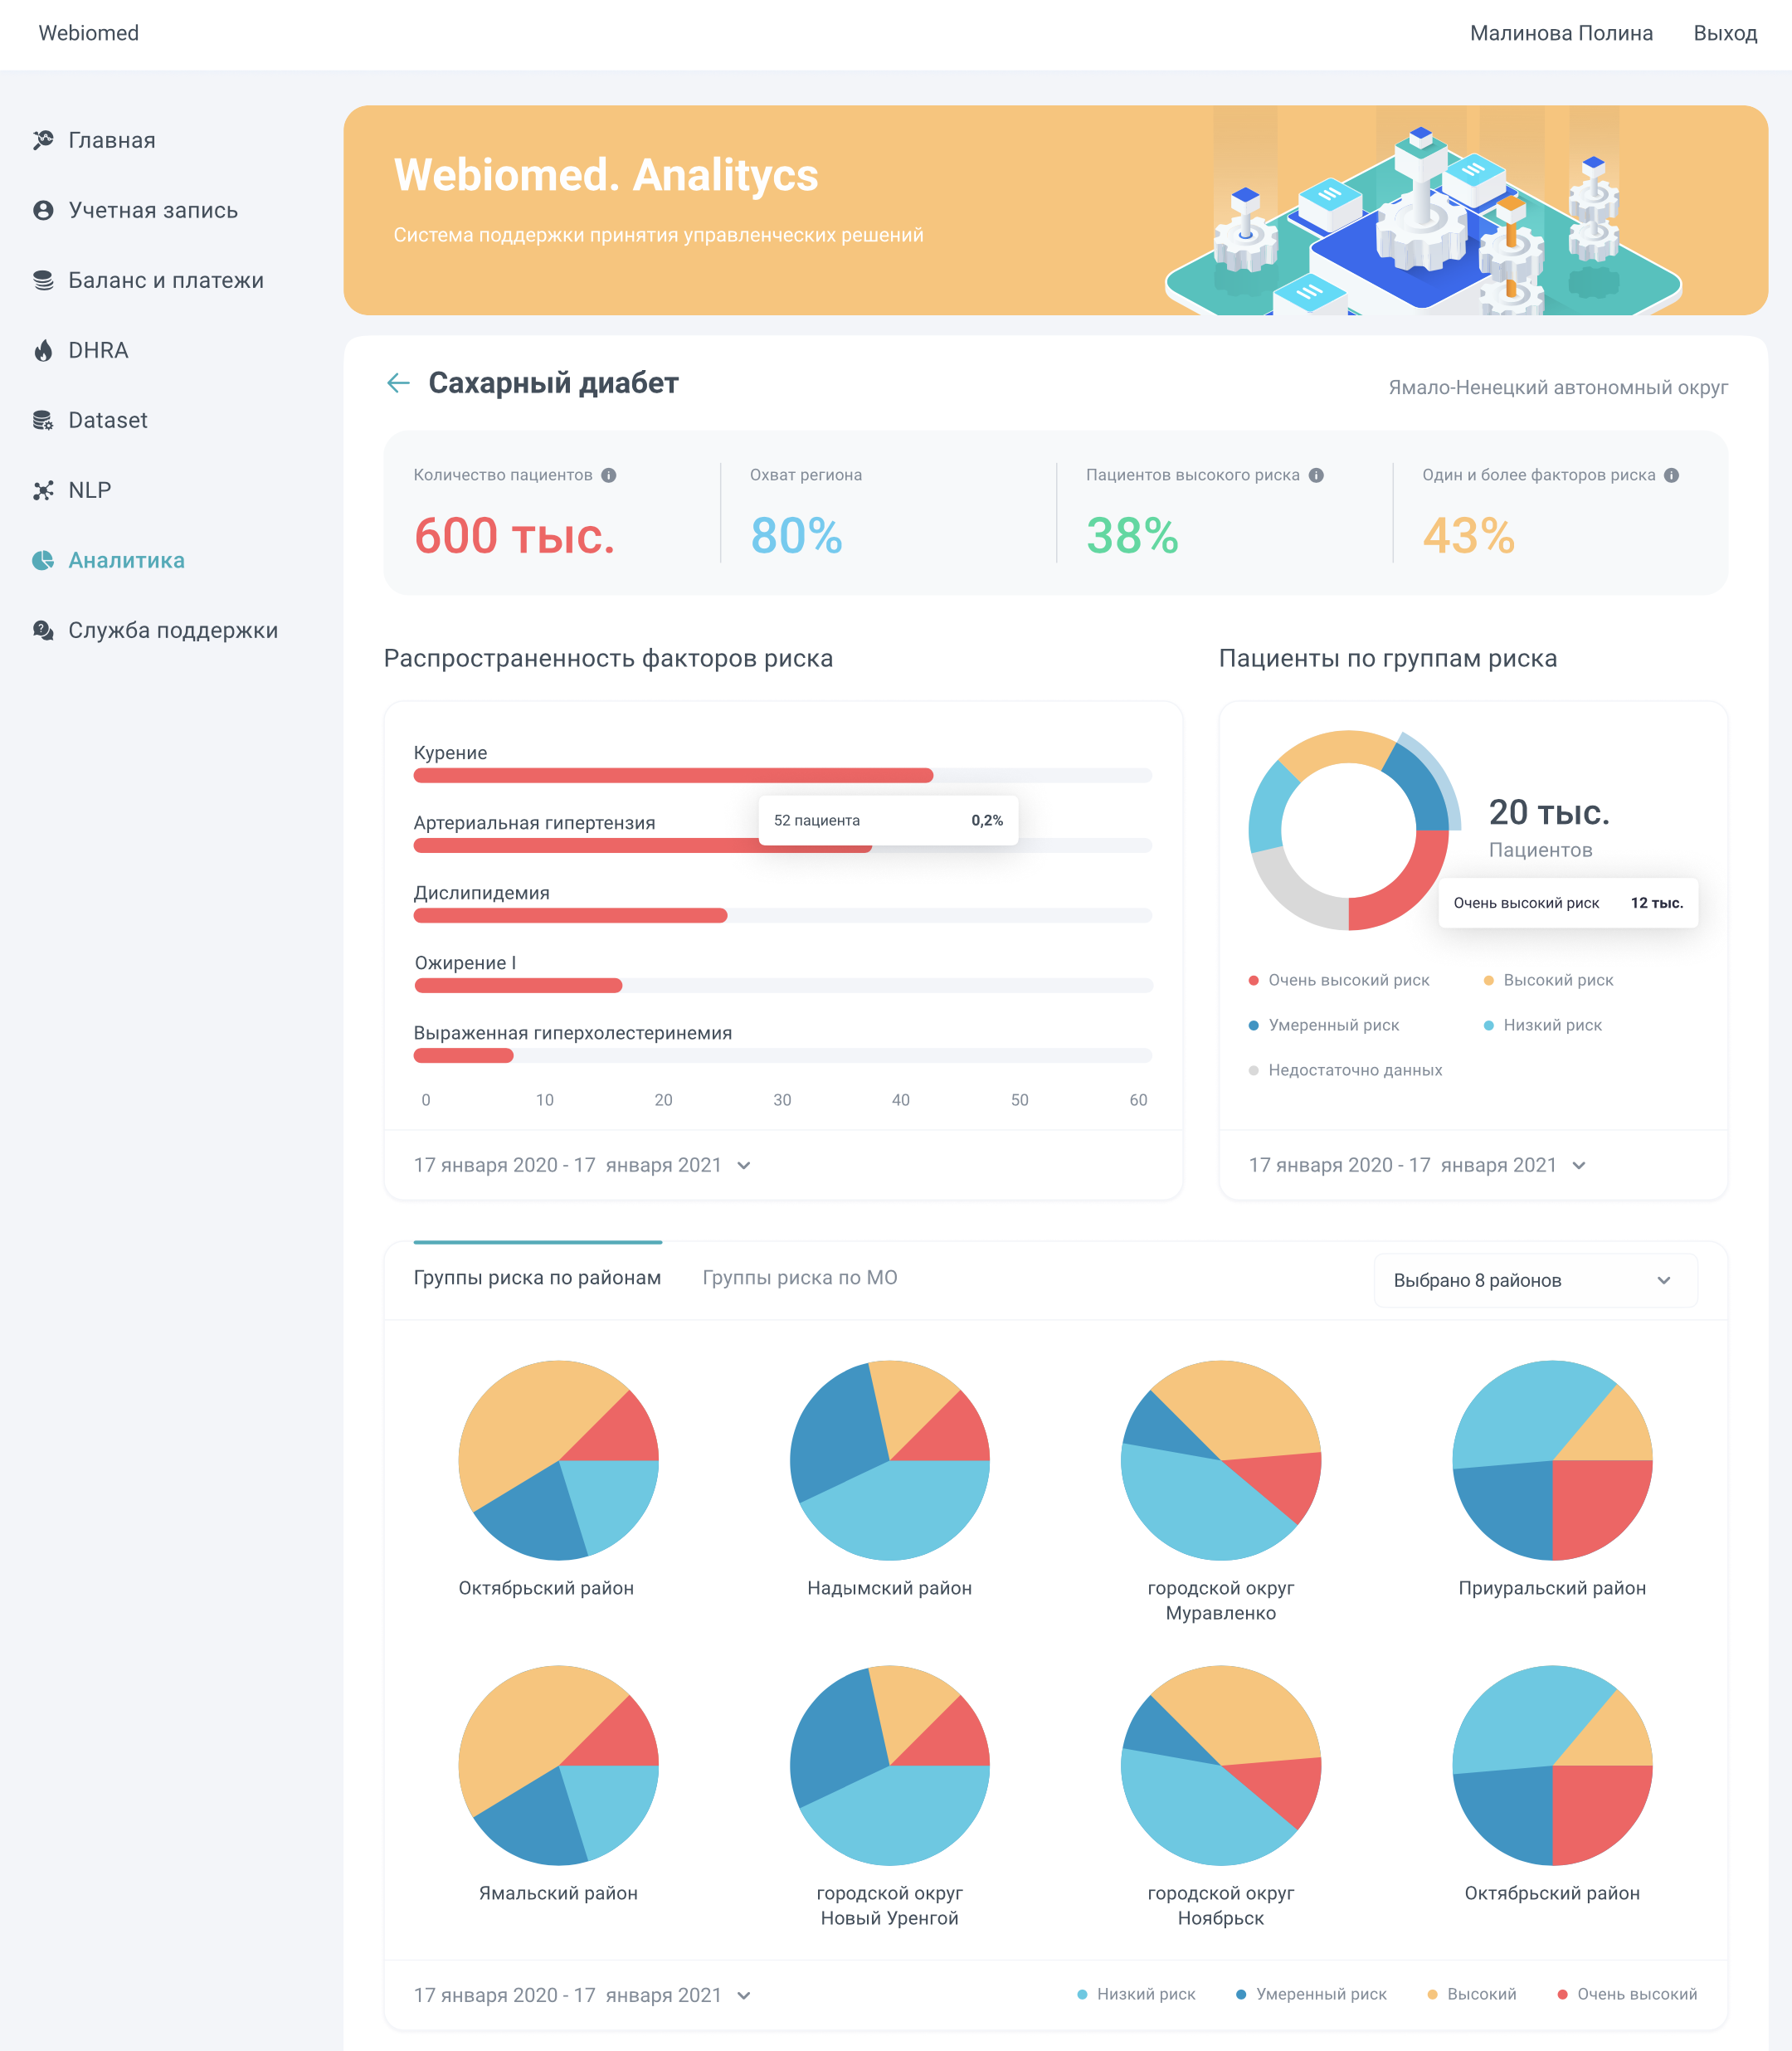
Решение: платформа Webiomed
Анализ обезличенных медицинских данных
Автоматический анализ медицинских данных, включая извлечение информации из неструктурированных врачебных записей с помощью NLP-технологий
Искусственный интеллект
Сбор больших данных и машинное обучение для выявления подозрений на заболевания и глубокого интеллектуального анализа сведений о пациенте
Прогнозная аналитика
Поддержка принятия управленческих и врачебных решений на основе персональной оценки риска и точных прогнозов возможного ухудшения здоровья пациента в будущем
Рекомендации врачу и пациенту
Персональные советы врачу и пациенту по профилактике
заболеваний, сформированные на основе утвержденных
клинических рекомендаций

Slide 4
Эффекты от использования в работе платформы Webiomed (1)
Оценка уровня наполняемости медицинской информационной системы актуальными данными
Организатор здравоохранения
Содействие в достижении ключевых целей национального проекта «Здравоохранение», например, снижение смертности и повышение продолжительности жизни
Прогнозирование коечного фонда в регионе за счет прогноза госпитализации населения региона в течение 12 месяцев
Помощь в решении проблемы укомплектованности кадрами в медицинских организациях
Обеспечение высокого уровня знаний и навыков у каждого
медицинского работника на всей территории региона
Помощь в достижении и контроль целевых показателей региона (достижение целевых показателей факторов риска, заболеваемости, смертности и др.)
Оперативное реагирование на изменение эпидемиологической обстановки в регионе, например, прогнозирование коечного фонда региона в рамках борьбы с COVID-19

Slide 5
Эффекты от использования в работе платформы Webiomed (2)
Главный врач
Практикующий врач
Помощь в достижении целевых показателей работы
медицинской организации (охват ДН, оценка ССЗ рисков,
раннее выявление заболеваний)
Существенная экономия времени врача за счет автоматического анализа ЭМК
Снижение вероятности ошибки за счет
использования «второго мнения»
Оценка компетенций медицинских работников
за счет использования аналитического модуля
Оперативное получение актуальных
знаний и клинических рекомендаций
Внутренний контроль качества оказания
медицинских услуг за счет использования
аналитического модуля
Использование системного подхода
при постановке диагноза
Контроль полноты заполнения ЭМК пациентов
Обеспечение должного уровня знаний и навыков
у медицинских работников
Повышение личной эффективности врача за счет
использования технологий искусственного
интеллекта
Повышение качества работы начинающих специалистов
Помощь в решении проблемы дефицита кадров за счет
использования интегрированных в Webiomed сервисов
(телемедицина, проверка совместимости лекарственной терапии)
Повышение производительности

Slide 6
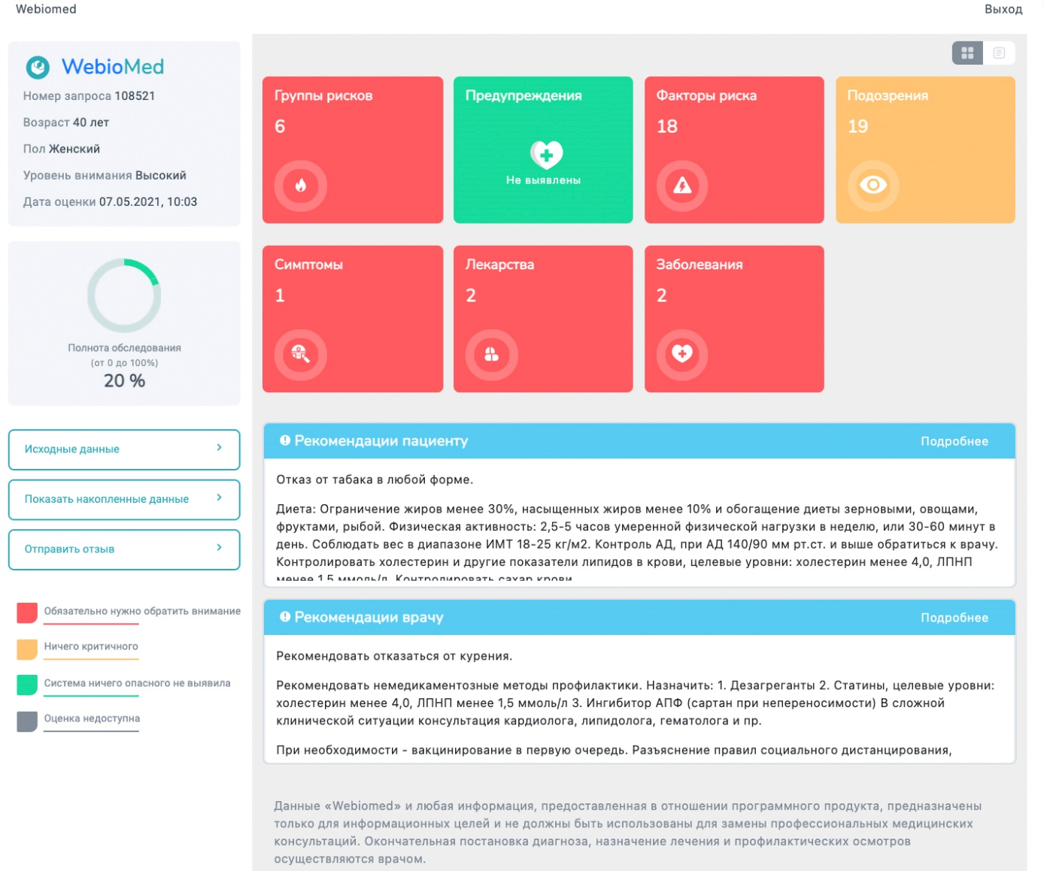
Поддержка принятия врачебных решений
Автоматический анализ обезличенной электронной медицинской карты
Выявление подозрений на пропущенные врачом заболевания
Выявление факторов риска
Прогнозирование возможных негативных событий в здоровье пациента, включая ухудшение имеющихся заболеваний, госпитализацию или смерть
Комплексная оценка риска пациента
Персональные клинические рекомендации для врача и пациента

Slide 7
Поддерживаемые заболевания
40
ЗАБОЛЕВАНИЙ
14
ЗАБОЛЕВАНИЙ
Умеет выявлять платформа в качестве подозрений
Оцениваются системой на предмет возможных негативных событий (риска)
Мы поддерживаем все основные нозологии
Сердечно-сосудистые заболевания
Болезни крови, кроветворных органов
Сахарный диабет
Заболевания органов дыхания
Заболевания желудочно-кишечного тракта
Хроническая болезнь почек
Онкологические заболевания
Патология при беременности
Инфекционные заболевания (COVID-19)
Наркологические заболевания
Орфанные заболевания
Психические расстройства
Метаболические заболевания

Slide 8
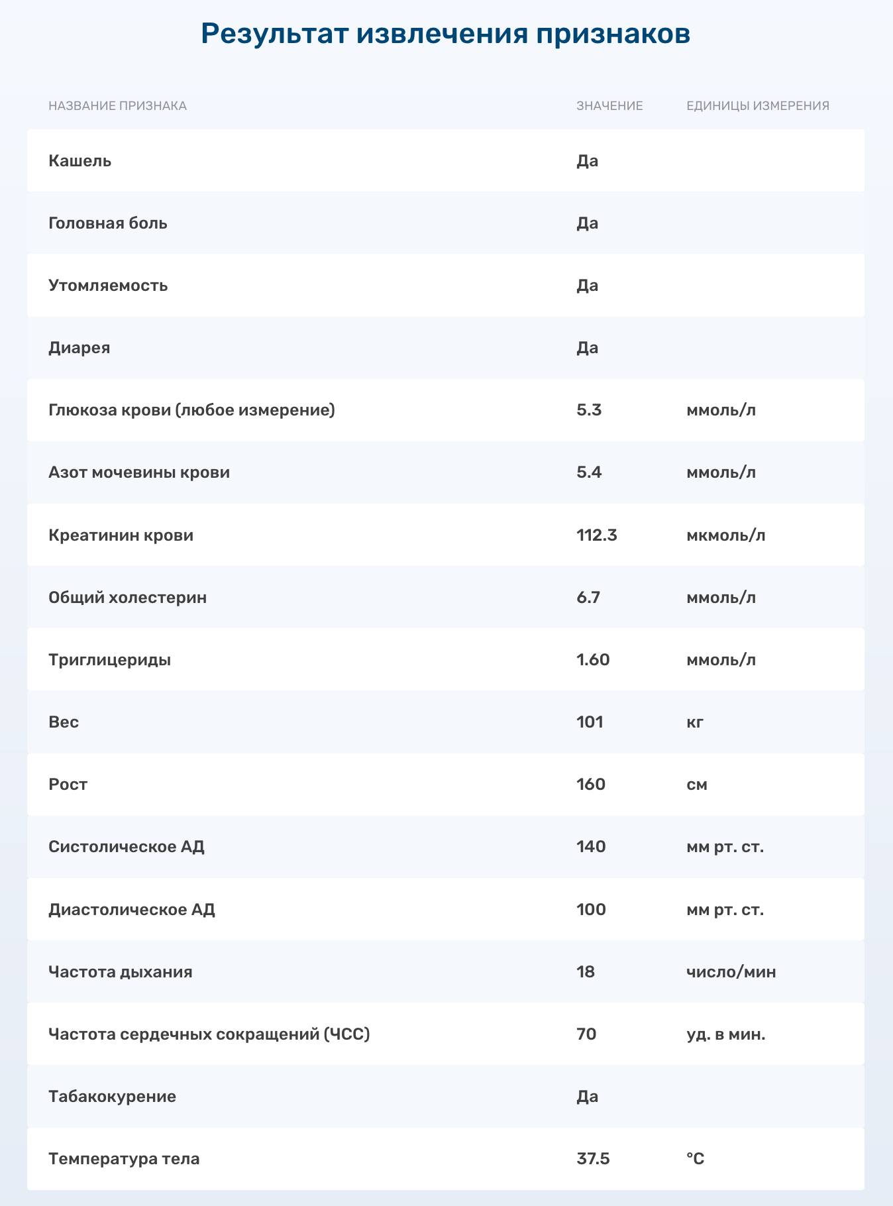
Извлечение данных из ЭМК
560
До 80% клинически-значимой информации хранится в ЭМК в неструктурированных текстовых записях
Мы автоматически извлекаем из ЭМК нужные данные (признаки) с помощью NLP-сервиса
Врачам не нужно заполнять специальные экранные формы с множеством полей или вести отдельные регистры и мониторинги.
Всю нагрузку по извлечению информации из ЭМК Webiomed берет на себя.
Этим мы экономим время врача на приеме, давая возможности больше заниматься пациентом
Признаков умеет извлекать Webiomed.NLP

Slide 9
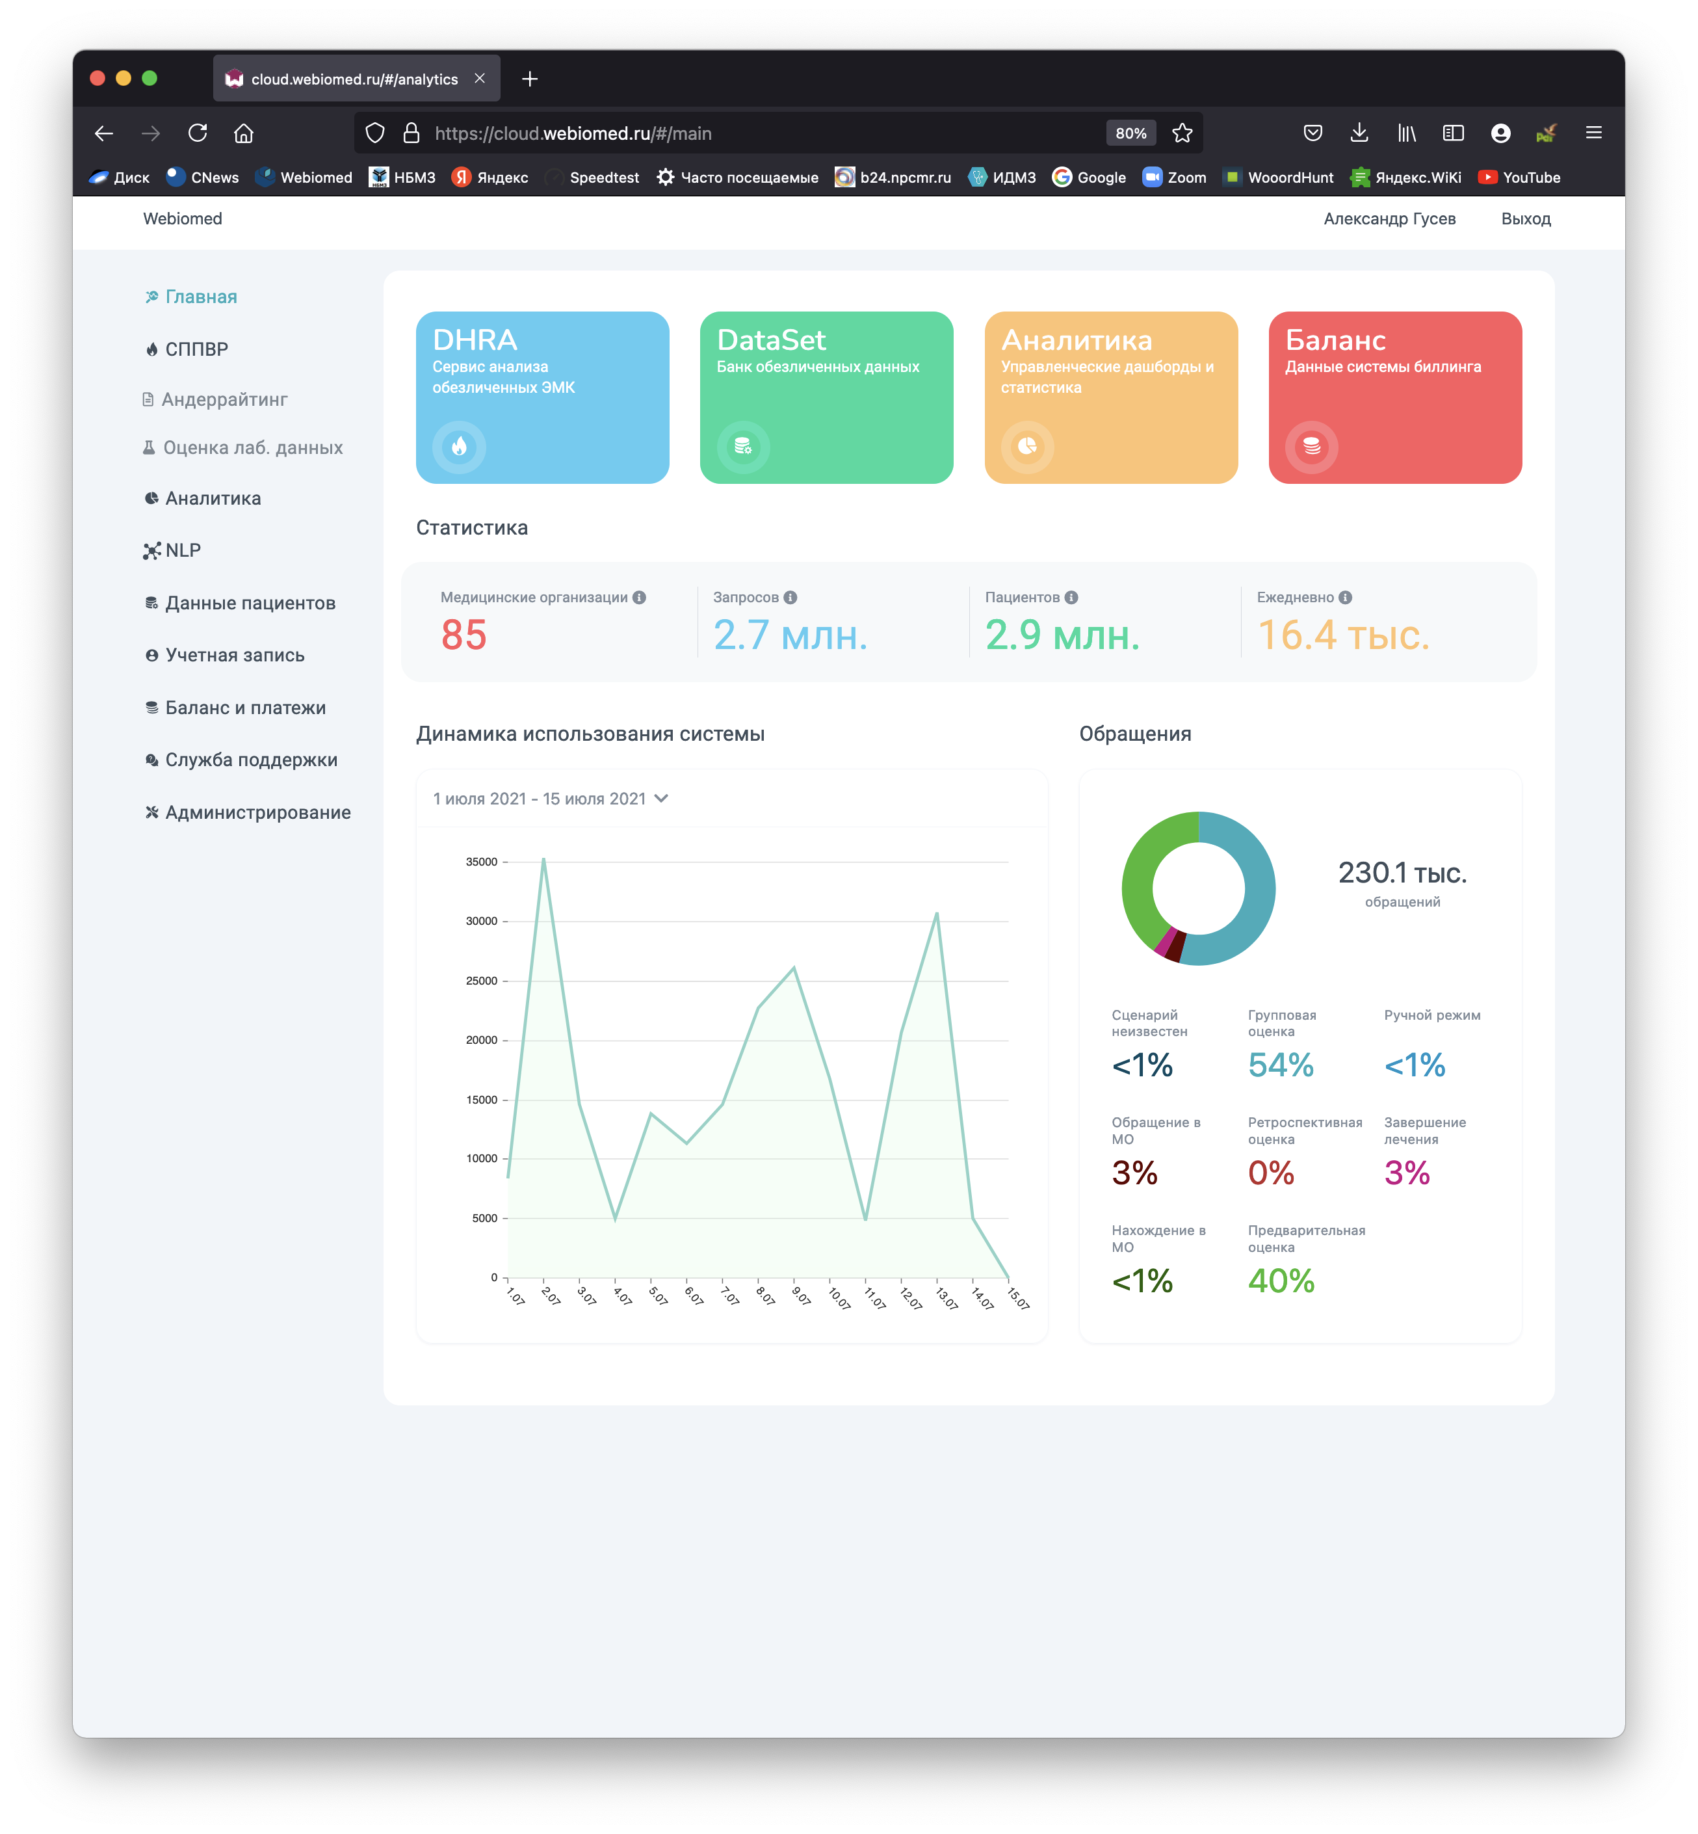
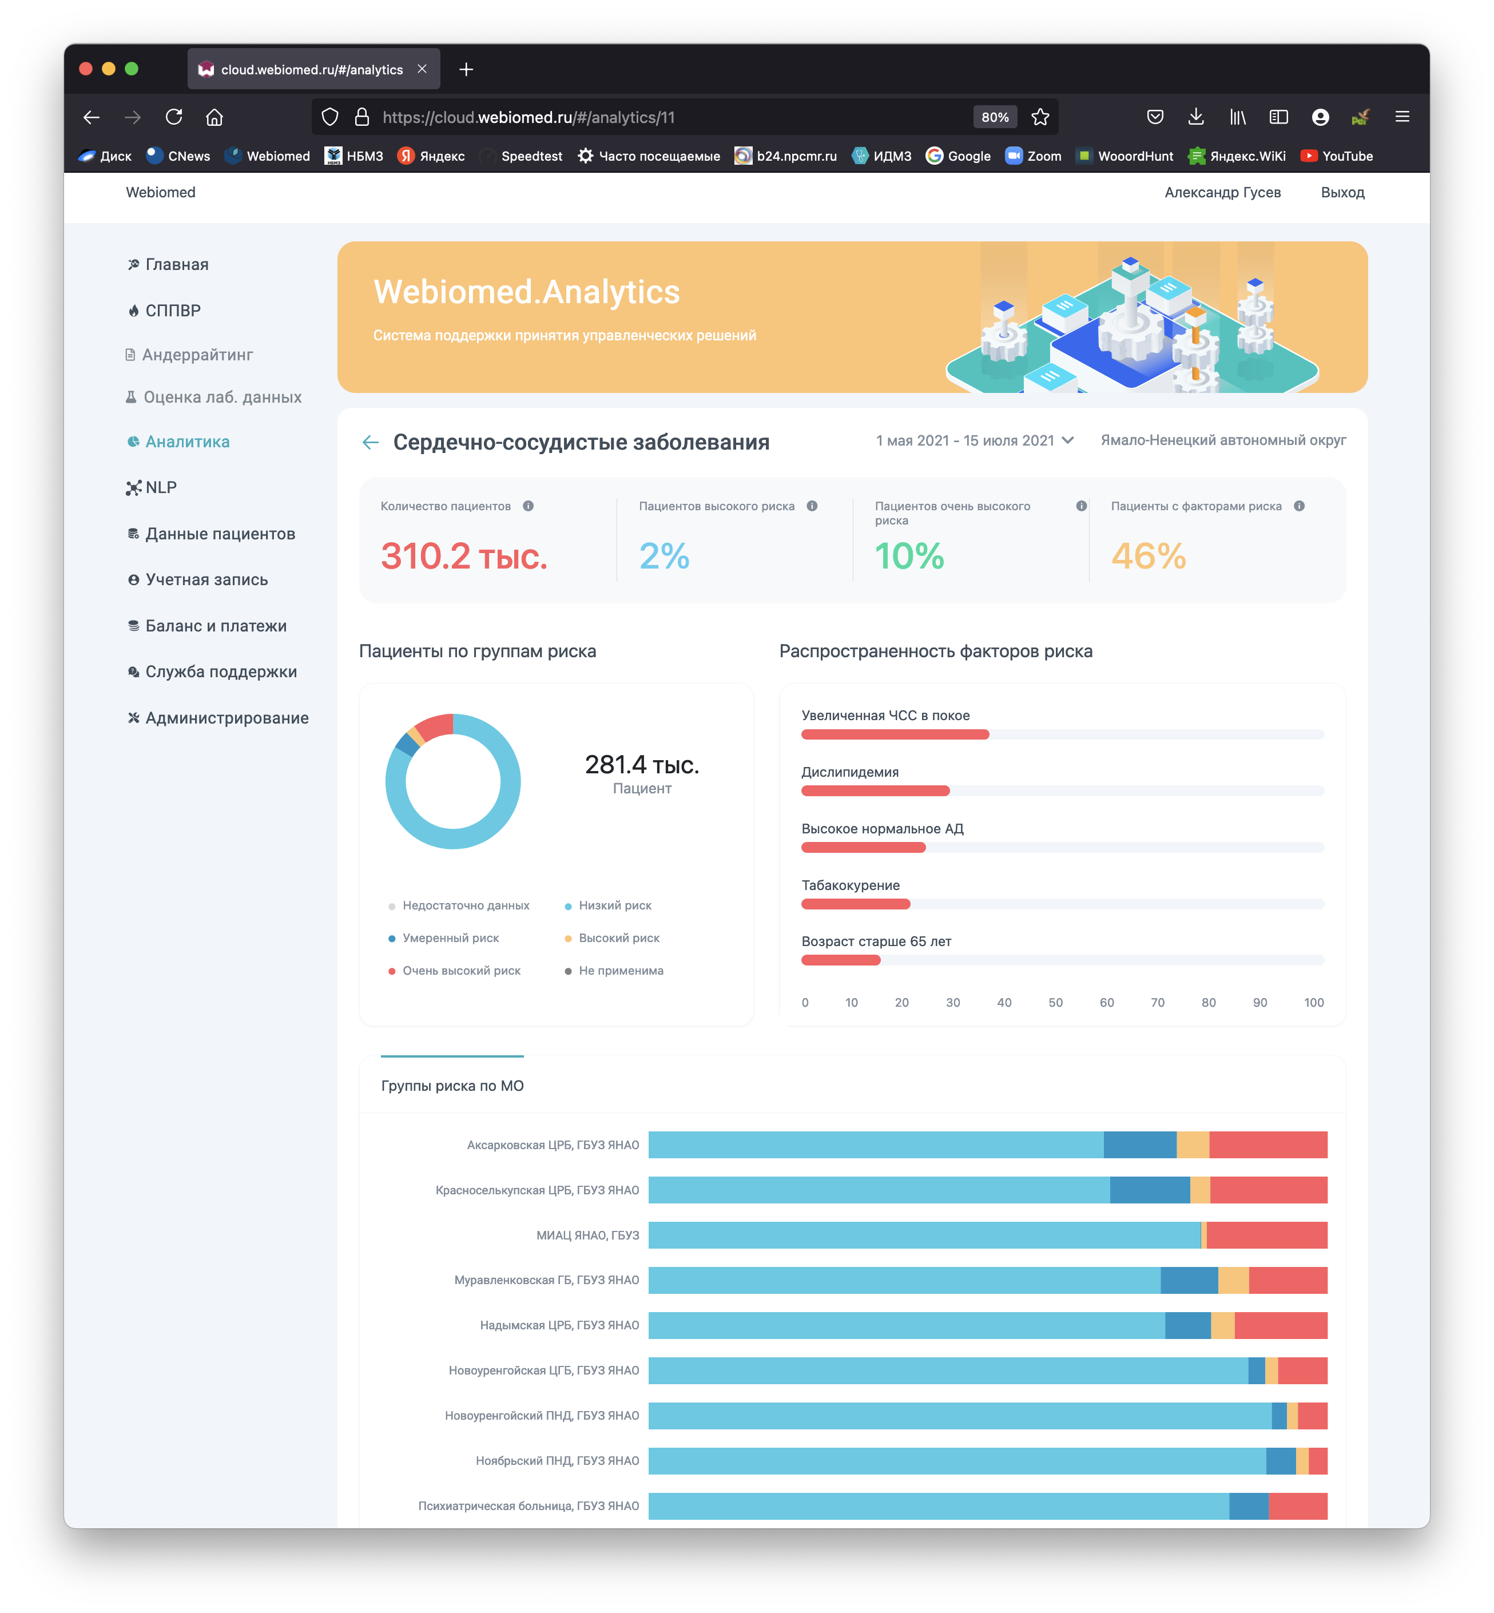
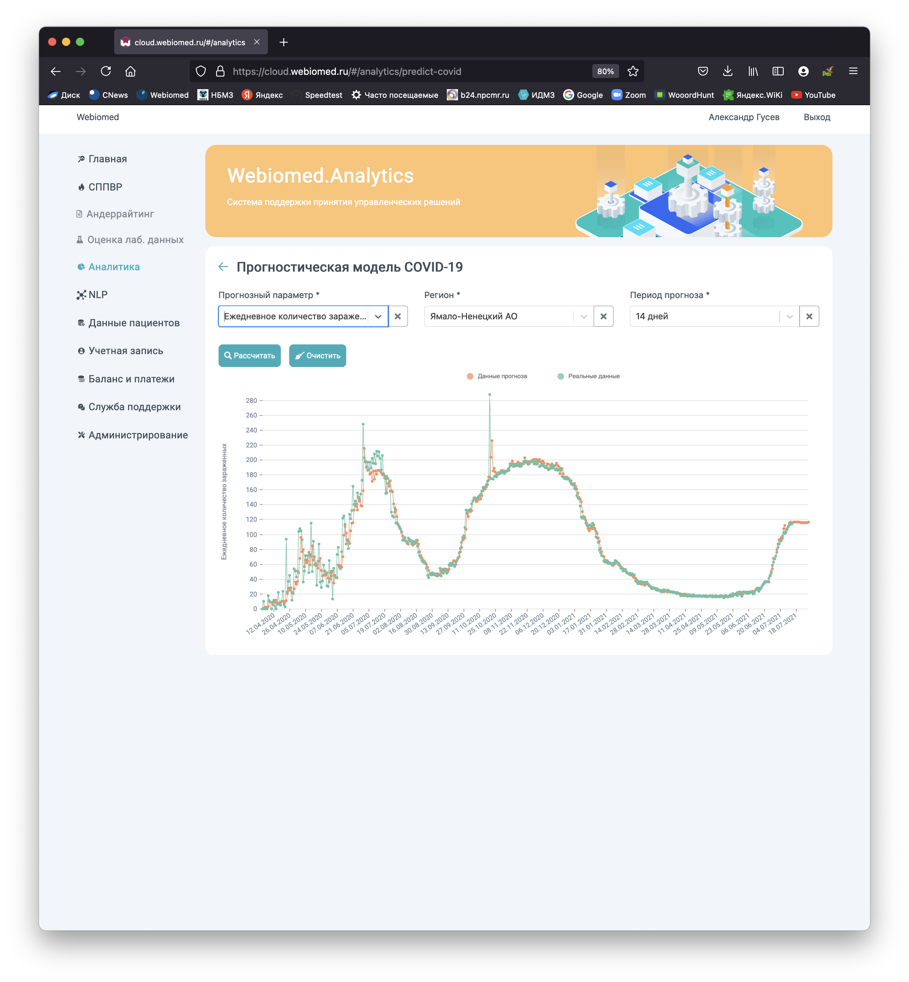
Поддержка принятия управленческих решений
На основе собранных обезличенных цифровых профилей пациента Webiomed формирует единую управленческую аналитику, помогает правильно и своевременно принимать решения по сокращению заболеваемости и смертности на основе дашбордов и популяционных прогнозных моделей

Slide 10
Схема обработки данных в платформе
ВХОДНЫЕ ДАННЫЕ: электронная медицинская карта (ЭМК)
СПОСОБЫ АНАЛИЗА:
ВЫХОДНЫЕ РЕЗУЛЬТАТЫ:
Выявленные факторы риска
Врачебные осмотры
MACHINE
LEARNING
Прогноз развития заболеваний
Лабораторные исследования
Подозрения на скрытые заболевания
Клинические рекомендации врачу
Инструментальные исследования
Анализ на основе опубликованных методик оценки риска
Персональные рекомендации пациенту
Прошлые эпизоды, связанные с заболеваниями
Анализ на основе требований нормативно-правовых актов
Предупреждения
Другие данные пациента
Итоговая оценка риска пациента
Анализ на основе алгоритмов клинических рекомендаций
Notes:
Обыграть и выпятить машинное обучение

Slide 11
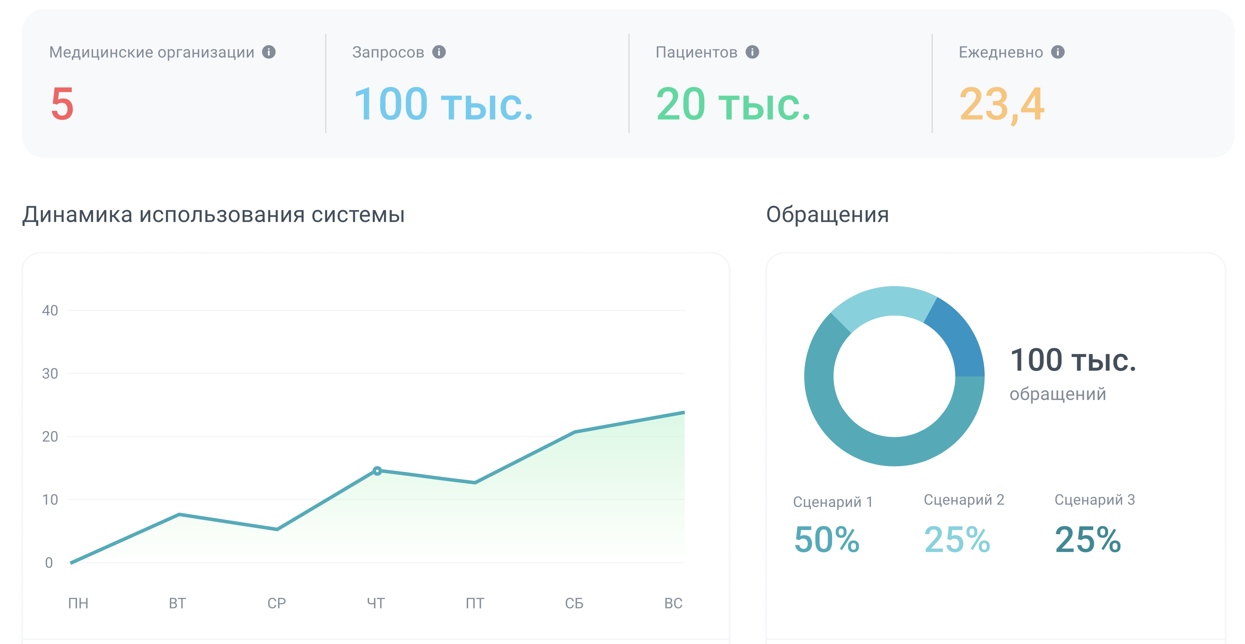
Интеграция МИС и Webiomed (1)
ЭМК
Врачи
В МИС накапливается ЭМК, которая автоматически отправляется на анализ в Webiomed ….
Получают готовую аналитику о пациенте, включая выявленные факторы риска и персональные прогнозы возможного ухудшения заболеваний, пропущенных диагнозов или факторов риска
Руководители
Получают популяционный прогноз развития заболеваемости, смертности и другие данные в любых разрезах для принятия управленческих решений
API Webiomed принимает на вход обезличенные ЭМК от медицинских информационных систем
Производится извлечение и очистка клинически-значимой информации из медицинских документов
Врачам не нужно заполнять специальные формы или вести отдельные регистры.
Все извлечение данных Webiomed делает полностью автоматически без дополнительного ручного ввода.
Запускаются модели машинного обучения для выявления подозрений и оценки рисков пациентов
Формируется управленческая и клиническая аналитика, персональные рекомендации

Slide 12
Интеграция МИС и Webiomed (2)
Платформа Webiomed интегрирована со всеми ведущими Российскими медицинскими информационными системами (МИС МО), включая
Единая цифровая платформа
Медицинская информационная система
Интеграционная платформа N3.Здравоохранение
Медицинская информационная система
34 региона
2 тыс. МО
250 тыс. пользователей
49 млн. пациентов
14 регионов
1,7 тыс. МО
62 тыс. пользователей
16 млн. пациентов
12 регионов
1,3 тыс. МО
744 тыс. пользователей
24 млн. пациентов
35 регионов
450 МО
6,5 тыс. пользователей
2,5 млн. пациентов
https://rtmis.ru/
https://bars.group/
https://netrika.ru/solution/health
https://rnova.ru/
Webiomed доступна для 70% регионов и государственных медицинских организаций России

Slide 13
Webiomed размещен в надежном ЦОДе
Продуктовая версия системы работает в датацентре «IBS DataFort»
Присутствие в точках обмена трафиком - ММТС-9, ММТС-10.
Полностью независимые оптические вводы в каждую из точек присутствия, 5 независимых Интернет операторов, пропускная способность сети - 40 Gbit/s.
Соответствие требованиям Tier III, 45000 vCPU, 150 TB RAM, 5 PB Storage.
3 датацентра, несколько независимых электроподстанций.
Лучший в рыночном сегменте SLA (не менее 99,95%)
Сертификация для обеспечения требований регуляторов: персональные данные ФЗ-152 (УЗ1), государственные информационные системы (ГИС К1).
Аттестат соответствия требованиям безопасности информации, предъявляемым к информационным системам персональных данных и государственным информационным системам №11/20-148АТТ
Сертификат соответствия Системы менеджмента качества требованиям ISO/IEC 9001:2008 и ISO/IEC 20000-1:2011
Сертификат соответствия Системы управления информационной безопасностью требованиям ISO/IEC 27001:2013.
Лицензия Роскомнадзора на оказание телематических услуг и на оказание услуг по предоставлению каналов связи.
Лицензия ФСБ в части проведения работ с криптографическими средствами.
Лицензия ФСТЭК на деятельность по технической защите конфиденциальной информации
межсетевой экран (FortiGate)
система обнаружения вторжений (IDS\IPS)
сканирование уязвимостей (xSpider, сер. ФСТЭК)
потоковый антивирус
средства защиты от несанкционированного доступа (Secret Net, сертификат ФСТЭК)
шифрование каналов связи (ГОСТ VPN ViPNet)
система защиты виртуализации
защита от распределенных атак (Anti-DDoS)
система логирования
система резервного копирования данных
брандмауэр для веб приложений (Web Application Firewall, FortiWeb)
Более подробно о ЦОД: https://www.datafort.ru/

Slide 14
Наши проекты
Региональные внедрения:
87
Ямало-ненецкий автономный округ
Кировская область
Медицинских организаций
Подключены к системе и используют сервисы Webiomed
Внедрения в отдельных МО:
Алтайский край
Волгоградская область
Карелия республика
Пермский край
Приморский край
Рязанская область
Санкт-Петербург
Хакасия республика
Челябинская область
Проекты с фарм-компаниями:
AstraZeneca
Takeda
Новартис
ИФАРМА
Другие проекты:
Проекты с «Национальной базой медицинских знаний» (НБМЗ)
Пилотный проект с ФМБА России
Пилотный проект с Европейским Медицинским Центром (EMC)

Slide 15
Пример эффективности
Внедрение Webiomed в Кировской области
Подключены все государственные медицинские организации
Осуществляется автоматический анализ пациентов при обращении в поликлинику (новом законченном случае) или госпитализации в стационар (новой истории болезни)
Выполняется автоматическая оценка группы риска пациентов. Результаты:
В 52% случаев система дает более точную оценку СС-риска
В 64% случаев система более точно определяют группу риска пациента по клиническим рекомендациям
В 50% случаев система выявляет опасные и/или пропущенные врачами факторы риска
В 82% пациентов, прошедших диспансеризацию, система дает возможность более корректно определить абсолютный риск смерти от ССЗ
До 30% повышается число пациентов, нуждающихся в профилактическом лечении
До 15% пациентов выявляются ошибки в определении врачами группы здоровья
Регион получил полную прогнозную характеристику пациентов высокого риска и возможность более эффективно организовать профилактику ССЗ и смертности от них.

Slide 16
Преимущества платформы Webiomed
Автоматический анализ ЭМК без дополнительной нагрузки на врачей. Взаимодействие с Webiomed осуществляется через web-сервис. Врачи сразу получают готовую оценку без необходимости ввода дополнительной информации, заполнения специальных экранных форм и т.д.
Наличие регистрационного удостоверения Росздравнадзора. Система имеет право интерпретировать медицинские данные и ее выводы можно использовать в лечебно-диагностическом процессе. Благодаря этому мы даем возможность МИС соблюсти требования законодательства без необходимости регистрации как программное медицинское изделие.
Комплексный анализ данных пациента, а не какого-то отдельного заболевания или события. Мы умеем учитывать коморбидные состояния и поддерживаем широкий список диагнозов.
Предиктивная аналитики врачу и пациенту. Мы даем возможность понять, какие негативные события будут со здоровьем каждого жителя региона в ближайшем будущем с помощью искусственного интеллекта. Вы можете предпринять необходимые профилактические мероприятия не дожидаясь острых проблем.
Возможность выделять узкие целевые когорты пациентов. Имея заранее подготовленный цифровой паспорт факторов риска и медицинских данных пациента, система может быть дополнена любыми необходимыми моделями для выявления узких целевых групп пациентов с целью проведения точеных профилактических мероприятий. Например, мы автоматически дадим вам список пациентов высокого риска смерти от COVID-19 для приоритетного направления этих граждан на вакцинацию, определим тех, кто высоко вероятно может умереть от ССЗ в ближайший год для более эффективного профилактического лечения и т.д.

Slide 17
Наши научные публикации
Научная экспертиза
Некоторые важные публикации нашей команды
В команде проекта 6 экспертов с кандидатскими и докторскими степенями, обеспечивающие надлежащее соблюдение принципов и методов научно-исследовательской работы
№ | Статья
1 | Гиляревский С.Р., Гаврилов Д.В., Гусев А.В. Результаты ретроспективного анализа записей электронных амбулаторных медицинских карт пациентов с хронической сердечной недостаточностью: первый российский опыт. Российский кардиологический журнал. 2021;26(5):4502. https://doi.org/10.15829/1560-4071-2021-4502
2 | Ившин А.А., Багаудин Т.З., Гусев А.В. Искусственный интеллект на страже репродуктивного здоровья, Акушерство и гинекология. 2021; 5: 17-24, https://dx.doi.org/10.18565/aig.2021.5.17-24
3 | Гаврилов Д.В., Гусев А.В., Никулина А.В., Кузнецова Т.Ю., Драпкина О.М. Правильность оценки сердечно-сосудистого риска в повседневной клинической практике. Профилактическая медицина. 2021;24(4):69-75, https://doi.org/10.17116/profmed20212404169
4 | Гусев А.В., Морозов С.П., Кутичев В.А., Новицкий Р.Э. Нормативно-правовое регулирование программного обеспечения для здравоохранения, созданного с применением технологий искусственного интеллекта, в РФ. Медицинские технологии. Оценка и выбор. 2021;(1):36-45, https://doi.org/10.17116/medtech20214301136
5 | Гусев А.В., Новицкий Р.Э. Технологии прогнозной аналитики в борьбе с пандемией COVID-19. Врач и информационные технологии. 2020.- №4.- С. 25-33, https://doi.org/10.37690/1811-0193-2020-4-24-33
6 | Korsakov I, Gavrilov D, Serova L, Gusev A, Novitskiy R, Kuznetsova T. Adapting neural network models to predict 10-year CVD development based on regional data calibration, European Heart Journal, Volume 41, Issue Supplement_2, November 2020, ehaa946.3557, https://webiomed.ai/publikacii/adapting-neural-network-models-to-predict-10-year-cvd-development-based-on-regional-data-calibration/
60
Суммарный индекс Хирша нашей команды
Полный список наших публикаций можно получить на сайте компании: https://webiomed.ai/publikacii/

Slide 18
Победы в профессиональных конкурсах
ФАРМА
Организатор МИНПРОМТОРГ РФ
ПОБЕДИТЕЛЬ научно-технологических проектов «ТЕХНОЛОГИИ УМНОЙ КЛИНИКИ»
ПОБЕДИТЕЛЬ
в номинации
"ПРОРЫВ ГОДА"
ПОБЕДИТЕЛЬ
в номинации «ЦИФРОВАЯ МЕДИЦИНА"
AstraZeneca Skolkovo StartUp Challenge 2020
Победитель конкурса инновационных проектов в области здравоохранения от Sanofi
ПОБЕДИТЕЛЬ в номинации
«ИННОВАЦИИ В ПРИОРИТЕТНЫХ ОТРАСЛЯХ»
Организатор РОСЗДРАВНАДЗОР
ПОБЕДИТЕЛЬ В НОМИНАЦИИ «ЦИФРОВЫЕ РЕШЕНИЯ ДЛЯ ЗДРАВООХРАНЕНИЯ»
2 МЕСТО конкурса «БЕЗОПАСНОСТЬ МЕДИЦИНСКИХ ИЗДЕЛИЙ - НА БЛАГО ЛЮДЕЙ»
Победитель в номинации «Персонализированная медицина»
«Стартап-ралли 2020»
Организаторы: Bayer и
Центр интеллектуальной
собственности «Сколково»
ЛАУРЕАТ КОНКУРСА «ЛУЧШЕЕ
ИТ РЕШЕНИЕ ДЛЯ ЗДРАВООХРАНЕНИЯ»
НОМИНАНТ НАЦИОНАЛЬНОЙ ПРЕМИИ «ПРИОРИТЕТ 2020»
ФИНАЛИСТ КОНКУРСА
Patents Power 2020

Slide 19
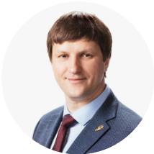
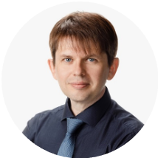
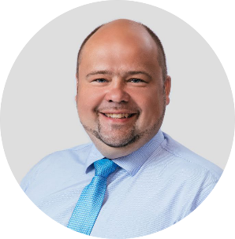
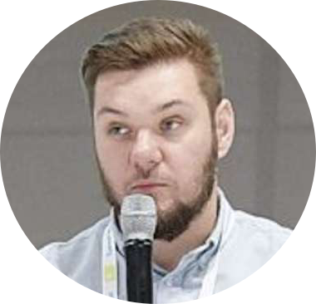
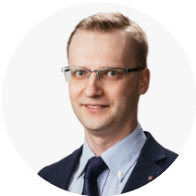
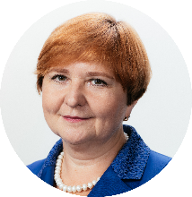
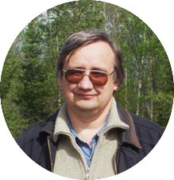
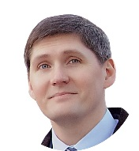
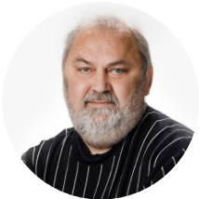
КОМАНДА Коллектив профессионалов в области медицины и IT
РУКОВОДСТВО
1. Основатели проекта – более 20 лет работы в сфере цифрового здравоохранения
2. Предыдущий проект основателей – компания К-МИС, один из ведущих разработчиков ИТ для здравоохранения в России.
Достижения К-МИС:
1. В 2011 г. стали первой Российской компанией, прошедшей в США аттестацию на соответствие требованиям Health Integration Framework
2. В 2012 г. вышли в финал престижного международного конкурса IBM «Beacon Awards» за разработки в сфере электронных медицинских карт: единственная Российская компания, кто пробилась в этом конкурсе в финал
3. В 2016 г. заняли 2е место по выручке и размеру клиентской базы в России среди разработчиков в сфере информатизации здравоохранения (рейтинг CNews)
Роман Новицкий
Александр Гусев
Андрей Саликов
Сергей Гилев
Денис Гаврилов
Илья Гельзин
Генеральный директор
Директор по развитию
Коммерческий директор
Директор по маркетингу
Руководитель медицинского направления
Руководитель разработки продукта
ЭКСПЕРТЫ
Татьяна Кузнецова
доктор медицинских наук
Сергей Токарев
доктор медицинских наук
Александр Рогов
доктор технических наук
Александр Ившин
кандидат медицинских наук
Игорь Корсаков
кандидат физико-технических наук
40
60
ЧЕЛОВЕК
ИНДЕКС ХИРША
Штат компании, включая разработчиков и специалистов по искусственному интеллекту
Суммарное значение индекса Хирша сотрудников команды

Slide 20
Предложение по пилотному проекту
Бесплатно
На платной основе
Единоразовая риск стратификация населения пилотной медицинской организации/города/региона на предмет:
рисков сердечно-сосудистых заболеваний
по группам риска согласно приказа по диспансеризации МЗ РФ
по группам риска потенциально тяжелого течения COVID-19
Использование Webiomed в медицинских учреждениях региона по тарифу Профессиональный:
Оценка рисков для врачей по 14 нозологиям.
Аналитика для организаторов здравоохранения по 14 нозологиям.
Использование Webiomed в медицинских учреждениях региона по тарифу Freemium:
Оценка рисков по сердечно-сосудистым заболеваниям (ССЗ) для врачей
Аналитика по ССЗ по каждой медицинской организации (МО), подключенной к Webiomed, которая будет доступна только организаторам здравоохранения в отдельном личном кабинете.
Отсутствие ограничения по времени использования платформы
Стоимость использования коммерческой версии платформы составляет 20 000 (двадцать тысяч) рублей в месяц за 1 МО без ограничения по количеству рабочих мест и запросов в платформу.

Slide 21
https://webiomed.ai/
ВКонтакте
https://vk.com/webiomed
185031, РФ, Республика Карелия,
г. Петрозаводск, набережная Варкауса, д. 17
Facebook
https://www.facebook.com/webiomed/
8 (800) 234-05-04
Twitter
https://twitter.com/webiomed
info@webiomed.ai
Telegram
https://t.me/webiomed
YouTube
https://www.youtube.com/
Спасибо за внимание!

